Slide 1

DEPORTE.
Actividad o ejercicio físico, sujeto a determinadas normas, en que se hace prueba, con o sin competición, de habilidad, destreza o fuerza física
Recreación, pasatiempo o ejercicio físico, por lo común al aire libre.
La RAE define deporte como “actividad física, ejercida como juego o competición, cuya práctica supone entrenamiento y sujeción a normas”

Slide 2
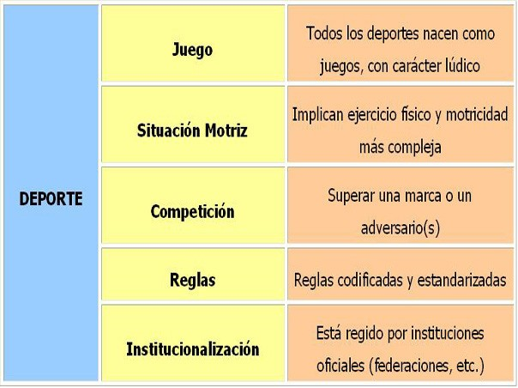
Podemos encontrar mucha definiciones de deporte, pero mas allá de autores y definiciones , hay características que debemos considerar.

Slide 3


El Comité Olímpico Internacional (COI) lo considera un deporte y la Federación Internacional de Ajedrez (FIDE) regula las competiciones internacionales
El ajedrez es considerado un deporte mental, ya que trasciende al propio juego. Incluso hay quien lo eleva a la categoría de arte y ciencia.

Slide 4

Para que leas:
https://es.wikipedia.org/wiki/Deporte
https://www.efdeportes.com/efd138/concepto-y-clasificaciones-del-deporte-actual.htm
MOVETE

